Slide 1
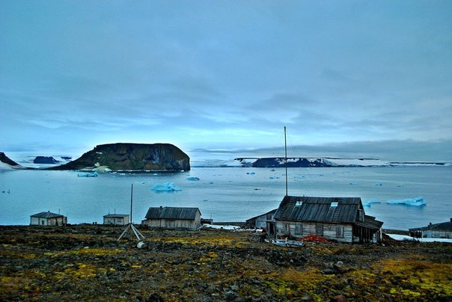
Метеорологические наблюдения полярной экспедиции Г.Я. Седова в бухте Тихая на Земле Франца-Иосифа, 1913–1914
Иванов Б.В. ААНИИ/СПбГУ
Емец А.И., СПбРГПУ

Slide 3
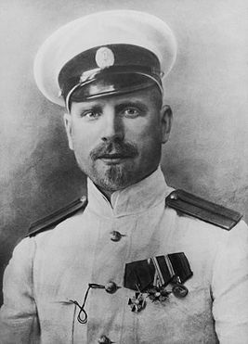

Slide 4
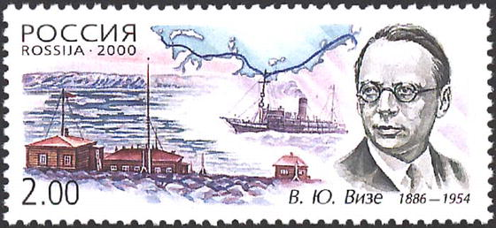
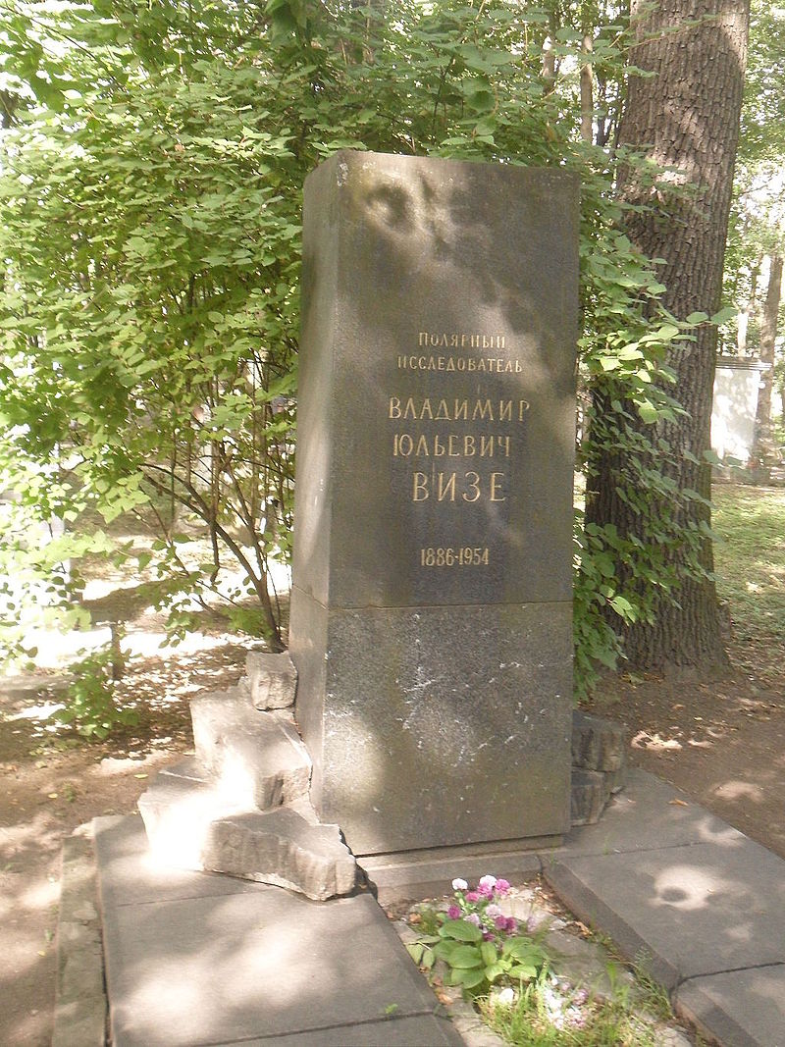
5.03.1886 – 19.02.195

Slide 5
Зимовка судна «Святой Фока» в бухте Тихая, остров Гуккера, 1913-1914 гг.

Slide 6
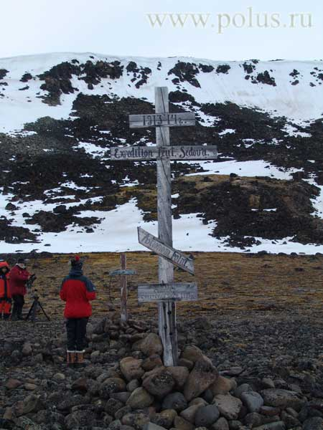
Астрономический знак экспедиции
и могила механика И.А. Зандера

Slide 7
Среднемесячная температура воздуха

Slide 8
Разница между «современным» климатом (1985-2015) и нормой ВМО (1960-1990)

Slide 9
Сравнение климатических условий в ХХ веке
Разница между 1913-1914 и нормой 1960-1990
Разница между 1913-1914 и нормой 1985-2015
Среднегодовая температура
1913-1914 1960-1990 1985-2015
-15,2 -13,7 -11,7

Slide 10
Российские метеорологические станции – прошлое и настоящее …
Остров Рудольфа
1932-1942, 1947-1995
Остров Виктория
1959-1994
Нагурская
1947-1994
Бухта Тихая
1929-1959
Остров Хейса
1957-2001, 2004-…..

Slide 11
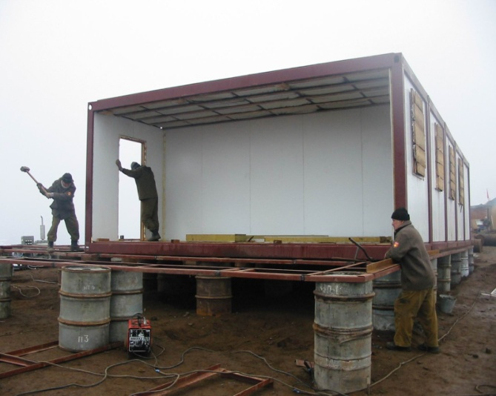
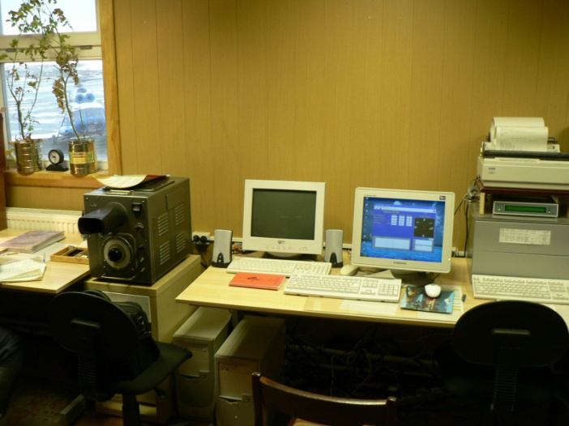
Остров Хейса, ГМО «имени Э. Кренкеля»

